Slide 1
Государственное бюджетное учреждение здравоохранения «Кяхтинская ЦРБ»
Главный врач Ж.А. Эшеев

Slide 2
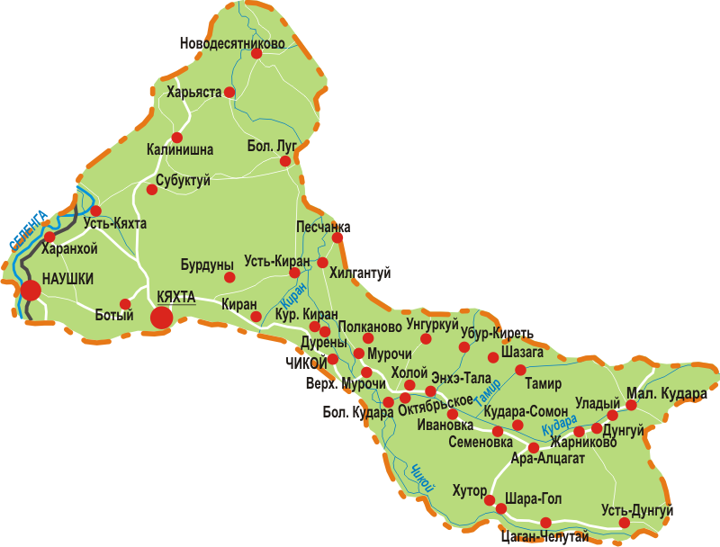
Место расположения
Республика Бурятия
г.Кяхта ул. Ленина 89

Slide 3
Кяхтинский район находится на юге РБ, граничит с Селенгинским и Бичурским районами на севере, Джидинским районом на западе, с Читинской областью на востоке, а на юге с МНР. Территория Кяхтинского района составляет 4684 км². Радиус обслуживания 150 км. Административно разделена на 2 зоны: Кяхтинская зона - от Селенгинского и Джидинского районов до реки Чикой, Кударинская зона – от реки Чикой до Читинской области.
Административный центр – г.Кяхта, удаленность от г. Улан-Удэ – 235 км. В районе 44 населенных пункта: количество городов -1, поселков городского типа – 1, сел - 42. Население 37485 человек (1 участковая больница, 7 врачебных амбулаторий, 29 ФАП)

Slide 4
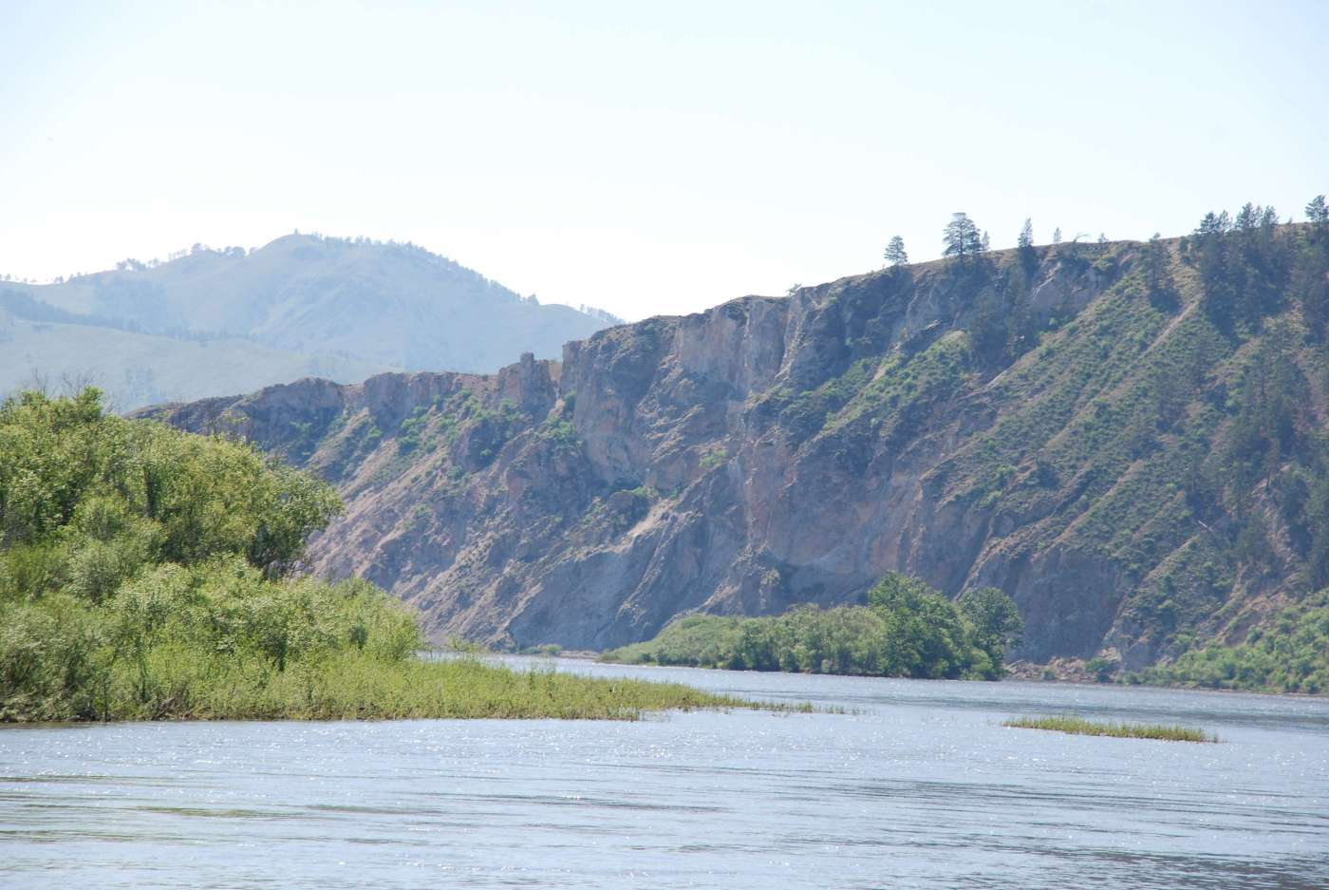
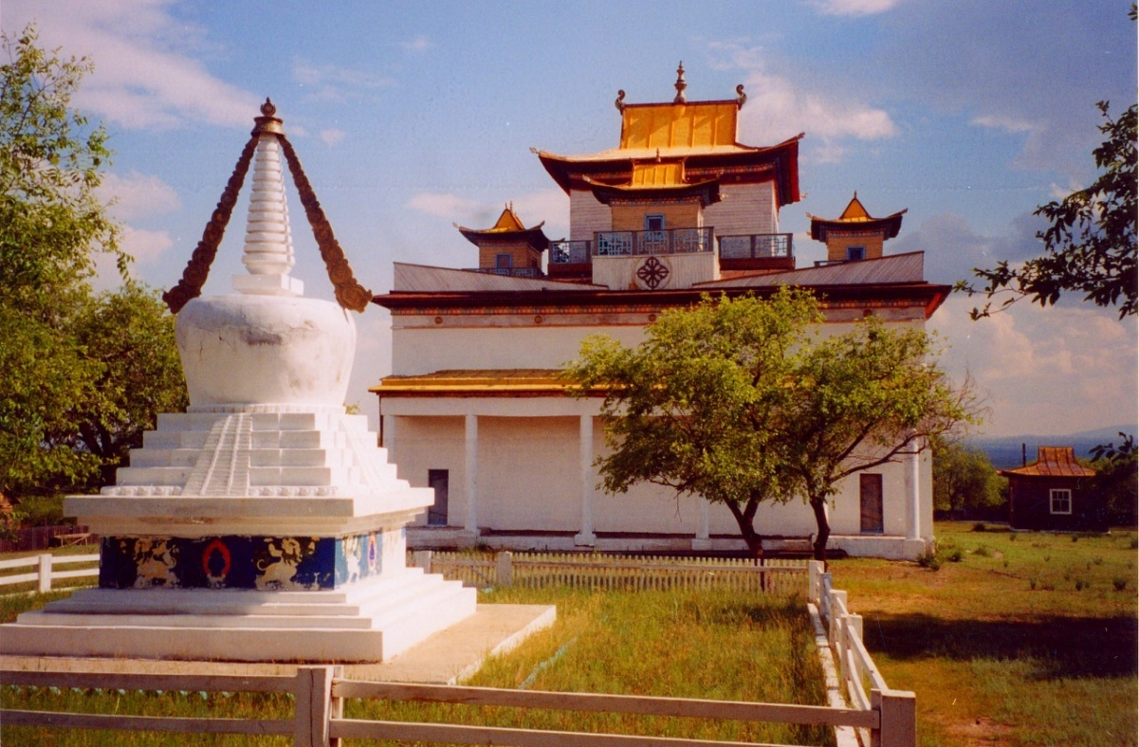
Кяхтинский район

Slide 5
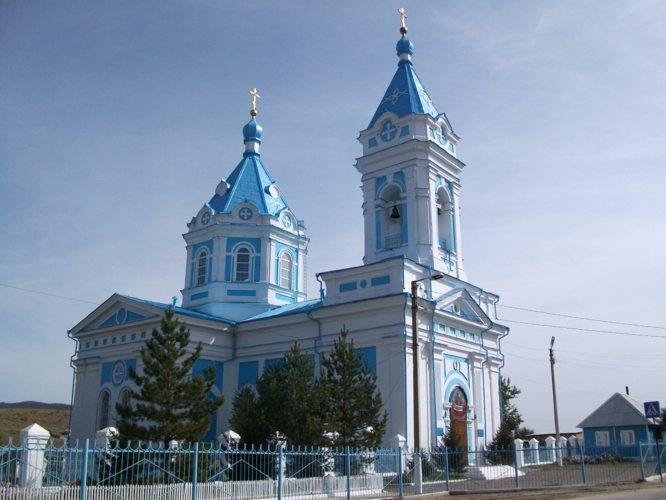
город Кяхта

Slide 6
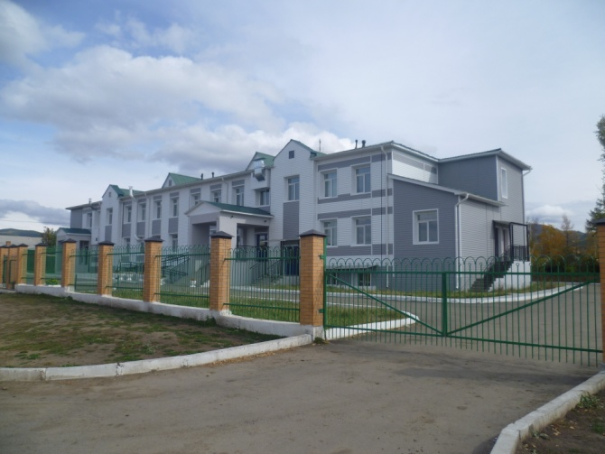
ГБУЗ «Кяхтинская ЦРБ»

Slide 7
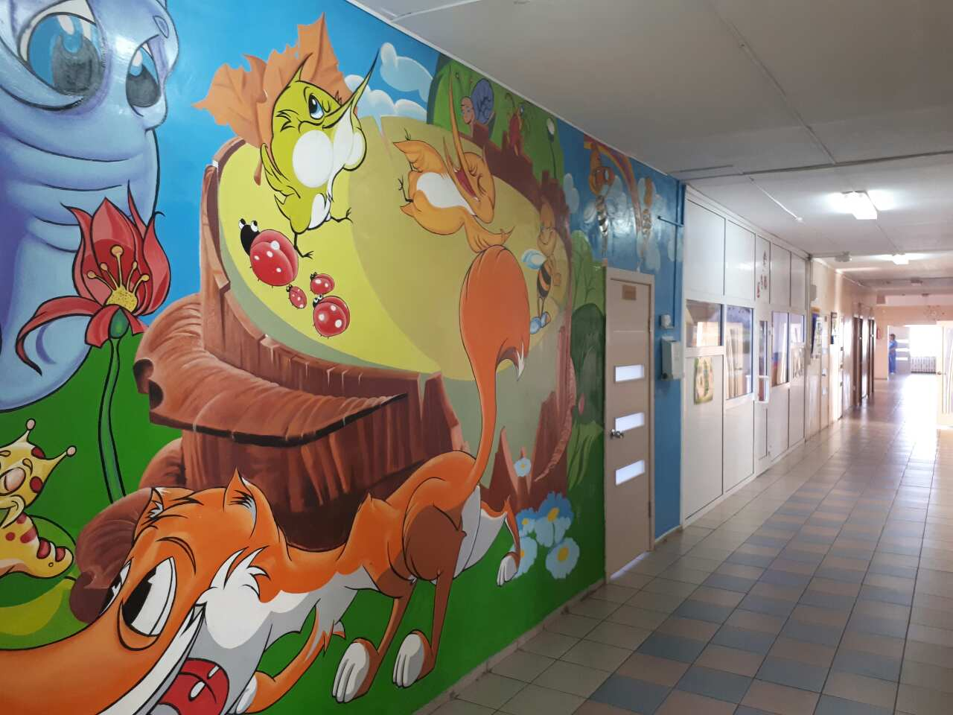
Детское отделение, палата интенсивной терапии новорожденных

Slide 8
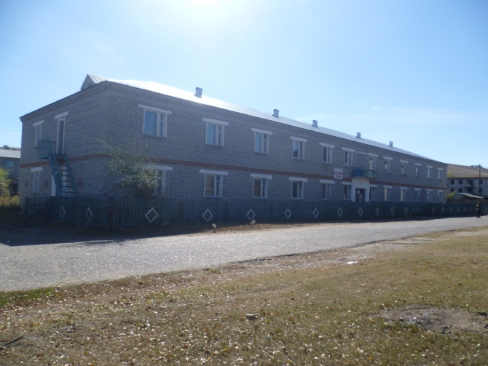
Врачебные амбулатории

Slide 9
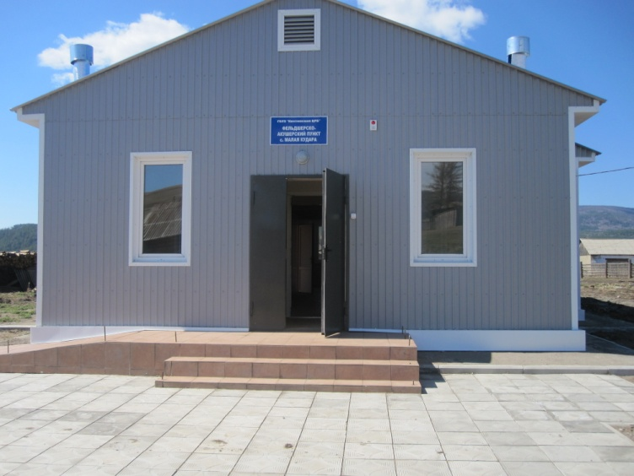
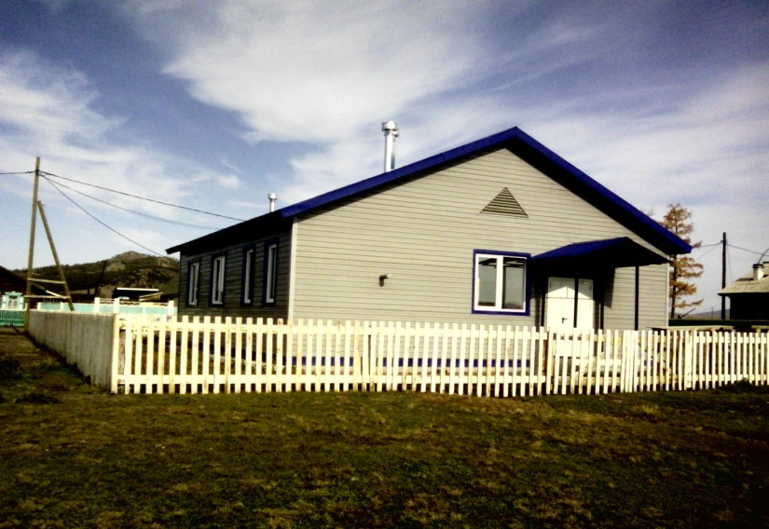
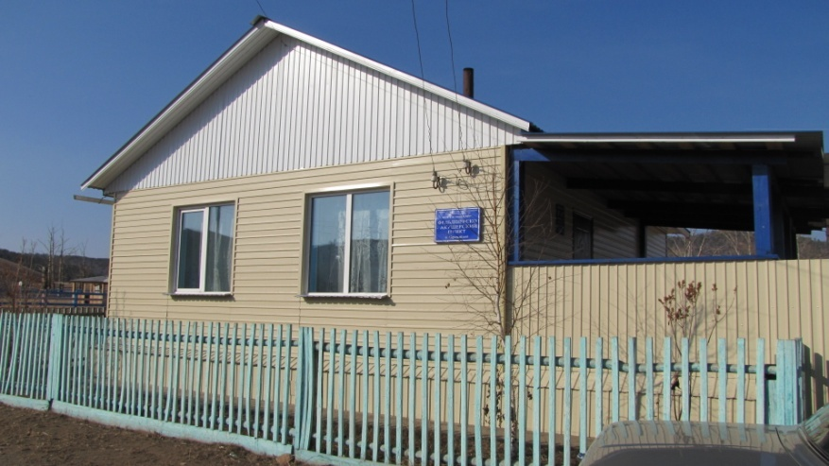
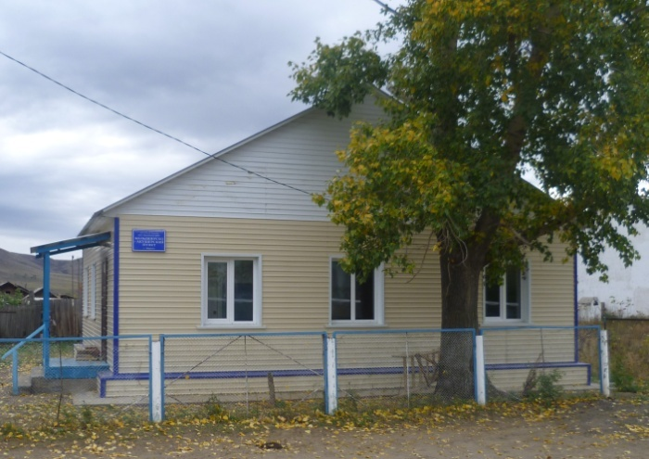
Фельдшерско-акушерские пункты

Slide 10
Требуются специалисты: Врач-рентгенолог Врач-бактериолог Врач-терапевт участковый Врач – терапевт участковый (пос. Хоронхой) Врач терапевт (подростковый) Врач-онколог Врач-профпатолог Врач-эпидемиолог Врач-детский хирург Врач функциональной диагностики Врач-педиатр участковый Врач – акушер - гинеколог Врач-патологоанатом Врач – невролог Врач - физиотерапевт Врач-уролог

Slide 11
Размер средней заработной платы врача составляет: 50419,0 рублей

Slide 12
Помощь в устройстве в дошкольные учреждения и школы, производится 50% компенсация аренды жилья , но не более 5000 (пять) тысяч рублей
Меры поддержки молодых специалистов

Slide 13
ГБУЗ «Кяхтинская ЦРБ» оказывает меры социальной поддержки: - 25% за работу в сельской местности - 50% надбавка к з/п молодым специалистам - выплата «подъёмных». Участие в программах: - «Земский доктор» - «Развитие здравоохранения»

Slide 14
При трудоустройстве в ГБУЗ «Кяхтинская ЦРБ» -перспективы карьерного роста - возможность повышения квалификации - возможность профессиональной переподготовки

Slide 15
Главный врач: Эшеев Жаргал Александрович Заместитель главного врача: Гулигуева Дарима Эрдынжаповна Начальник отдела кадров: Агафонова Валентина Станиславовна

Slide 16
Контакты: Главный врач: 8(3012)371354 Заместитель главного врача: 8(3012)371354 Начальник отдела кадров: 8(3012)371354 доб.118 E-mail: kyahtacrb1@inbox.ru http://kyahtacrb.ru/

Slide 17
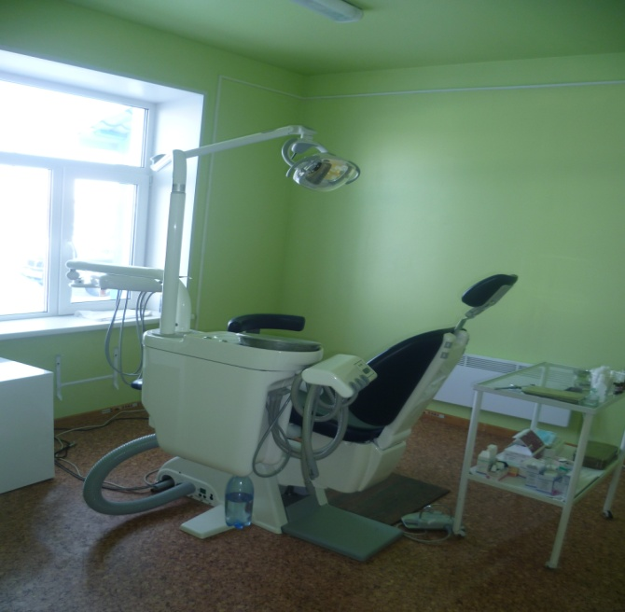
Ждем вас молодые, перспективные и амбициозные!
Спасибо за внимание!

